Slide 1
Қожа Ахмет Ясауи атындағы
Халықаралық қазақ-түрік университеті
Филология факультеті
6B02267 – ТҮРКІТАНУ БІЛІМ БЕРУ БАҒДАРЛАМАсының
ӨЗІНДІК БАҒАЛАУ есебі
2022-2023 оқу жылы

Slide 2
Білім беру бағдарламасының сипаттамасы
ББ берілетін дәреже: 6B02267 – Түркітану білім беру бағдарламасы бойынша гуманитарлық білім бакалавры.
Қолдану саласы: Түркітану білім беру бағдарламасы бойынша түлектер ғылыми-зерттеу институттарында және оқу орындарында (университеттер, колледждер, гимназиялар) жұмыс істейді, мәдениет мекемелері (туристік және шетелдік фирмалар), мәдениетаралық коммуникация салалары (сыртқы байланыстар бөлімі, аударма қызметі, баспасөз).
Маман лауазымдарының тізімі:
- түркітану және филология бағдарламасы бойынша мұғалім;
- әлеуметтік және гуманитарлық ғылымдар саласындағы түркітану ғылымдарының мұғалімі;
- БАҚ-та байқаушы мен сарапшы;
- эксперт ;
- ғылыми-зерттеу институтында кіші ғылыми қызметкер;
- музейлерде гид;
- БАҚ редакторы;
- аудармашы (ауызша және жазбаша);
Кәсіби қызмет функциялары мен түрлері:
- ғылыми және педагогикалық ұйым, түркология саласының орындаушысы;
- ғылыми зерттеулер мен бағдарламаларды жоспарлау және ұйымдастыру;
- материалдарды, құжаттарды басылымға дайындау, бұқаралық ақпарат құралдарында жариялау;
- халықаралық ұйымдарда референт ретінде жұмыс істеу.
* Кәсіби қызмет объектісі :
- мемлекеттік және мемлекеттік емес жоғары оқу орындары;
- білім беру саласындағы мемлекеттік органдар;
- ғылыми-зерттеу институттары;
- стандарттау және сертификаттау орталықтары;
- білім беру жүйесі қызметкерлерінің біліктілігін арттыру және қайта даярлау институттары;
- білім беру саласындағы уәкілетті және жергілікті атқарушы органдар.

Slide 3
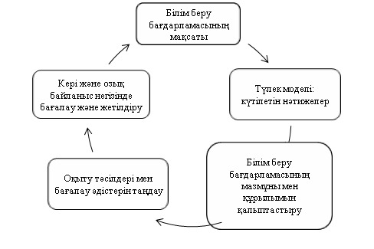
Білім Беру Бағдарламасын ұйымдастыру

Slide 4
Білім беру бағдарламасы атрибуттары
Тілтанушы - тіл тарихын, түркі тілдерінің тарихы мен грамматикалық құрылымын салыстыра зерттейді;
Білім беру бағдарламасының мақсаты: Түркітану саласы бойынша кәсіби дағдыларын игерген, бәсекеге қабілетті маман ретінде түркітанудың іргелі принциптерінің негізінде заманауи тұжырымдамалық мәселелерді талдай алатын және түркі халықтарының мәдениетаралық қарым-қатынастарын, этникалық, саяси, әлеуметтік-экономикалық процестерін объективті түрде бағалай алатын тұлғаны даярлау.
Түркітанушы - түркі тілінде сөйлкйиін халықтардың тілін, этнографиясын, тарихын, акыз әдебиетін және мәдениетін зерттейді.
Коммуникатор – өз саласында заманауи ақпараттық коммуникациялық те хнологияларды қолдануға қабілетті, кез келген ортада қарым – қатынас орнатуға қабілетті.
Икемді және бейімделгіш – кез келген жағдайға тез үйреніп, ұжыммен жақсы қарым-қатынас орнатады, жаңа жүйеге, тез бейімделеді.
Адал және парасатты - халықтың мақсат-мүддесін көздейтін, істейтін ісін, сөйлейтін сөзін, қабылдайтын шешімін алдымен ақыл таразысынан өткізіп шешім қабылдайды.
Цифрлық дағдыларды меңгерген – интернет және мультимедиялық технологиярды пайдалануды білдеі, графика, гипермәтін, дыбыс, анимация және бейнемәліметтерден пайдалана алады.
Көшбасшы - адамдарды бір мақсаттың төңірегінде біріктіріп, үлкен жетістіктерге жетуге итермелейді, өмір қиындықтарынан қорықпайды және соңынан ерген адамдардың проблемаларын шешуге көмектеседі.
Ізденімпаз – өз өзін жетілдіреді, үздіксіз білім алады, өз садасы бойынша жаңалықтар табуға ұмтылады.
Зерттеуші, ғалым - өз саласы бойынша халықтың білімін жетілдіру мен молайтуға үлес қосады,

Slide 5
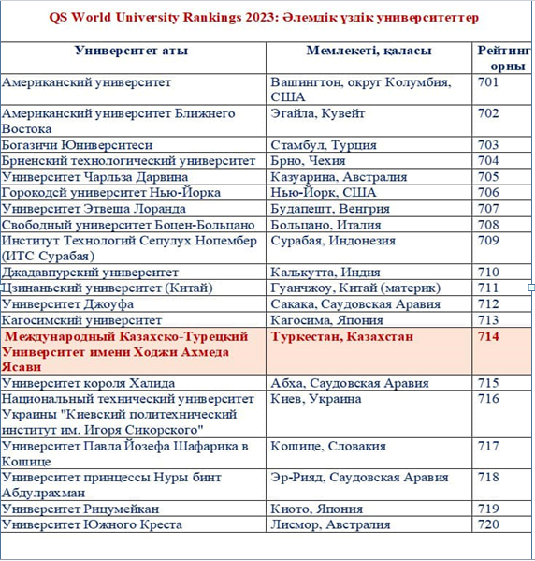
ӘЛЕМДІК ҮЗДІК УНИВЕРСИТЕТТЕР РЕЙТИНГІ

Slide 6
Қазақстандағы басқа университетттер мен Ахмет Ясауи университеті білім беру бағдарламаларының бенчмаркинг нәтижелері
6В02267-Түркітану БББ кафедра меңгерушісі және БББ жасайтын құрам мүшелерімен ақылдаса отырып түркітануға қатысты пәндер тізімі Қазақстан республикасының аумағындағы осы БББ бойынша пәндер тізіміне сәйкестендіріліп ортақ ету мақсатында тізімі анықталып ЕНУ УМО РУМС бойынша біріктіріліп министерствоға жіберілді.

Slide 7
Білімгерлердің контингентін қалыптастыру нәтижелері
Контингент | 1 курс | 2 курс | 3 курс | 4 курс
Грант | 2 | - | - | -
ТТЕ гранты | - | - | - | -
Квота | 15 | - | - | -
Ақылы | 2 | - | - | -

Slide 8
Білім беру бағдарламасының білікті оқытушылармен қамтамасыз етілуі
ББ бойынша ОПҚ саны, оның ішінде ғылыми атағы бары | Бейініне сәйкес оқытылатын пән саны | Бейініне сәйкес соңғы 5 жылда біліктілік сертификаттары
10 | 37 | 38
Ғылыми дәрежелік, % | Контингент/ БА санының ОПҚ санына орташа арақатынасы | Негізгі жұмыс орны университет болып табылатын ОПҚ үлесі, % | Негізгі жұмыс орны университет болып табылатын магистр дәрежесі бар ОПҚ, %
64 | 2/1 | 100 | 100

Slide 9
Білім беру бағдарламасының инфраструктурамен қамтамасыз етілуі
Аудитория (лек. және прак. сабақ) | 101 | 103 | 104 | 105 | 106 | 107 | 108 | 110
Сыйымдылығы | 80 | 38 | 24 | 54 | 24 | 24 | 16 | 16
Көлемі, м² | 148,4 | 74 | 35,6 | 73,4 | 39,9 | 37,7 | 39,9 | 55,8
Аудитория (лек. және прак. сабақ) | 201 | 205 | 206 | 207 | 208 | 210 | 212 | 214
Сыйымдылығы | 16 | 24 | 24 | 24 | 30 | 30 | 30 | 26
Көлемі | 37,2 | 73,4 | 53,7 | 38,9 | 60 | 55,3 | 55,3 | 35,8
Аудитория (лек. және прак. сабақ) | 304 | 305 | 306 | 308 | 312 | 314
Сыйымдылығы | 24 | 24 | 24 | 24 | 36 | 30
Көлемі | 39,1 | 54 | 39,9 | 37,9 | 55,3 | 55,3
Аудитория (лек және прак.ауд.) | 401 | 402 | 403 | 404 | 405 | 406 | 407 | 408 | 410
Сыйымдылығы | 80 | 80 | 80 | 48 | 46 | 24 | 34 | 30 | 30
Қөлемі, м² | 74,4 | 94 | 73,7 | 85,5 | 73,2 | 35,3 | 37,8 | 55,3 | 56,3
№4 оқу ғимараты, Қазыбек би көшесі, №126, жалпы ауданы 3870,5 м², пайдалы ауданы 2554,2 м²

